Slide 1
Ефективне планування, використання та оптимізація робочого часу в процесі прийняття управлінських рішень
План лекції (навчальні питання):
1. Предмет, об’єкт, мета завдання Тайм–менеджменту, як навчальної дисципліни
2. Принципи та методи управління часом.

Slide 2
Мета викладання навчальної дисципліни
Забезпечення достатнього рівня теоретичних знань і практичних навичок у здобувачів вищої освіти, необхідних для формування у майбутніх фахівців знань з питань управління часом шляхом ефективного цілепокладання, планування і організації діяльності, самоконтролю і самомотивації для підвищення власної та командної ефективності.

Slide 3
Основні завдання вивчення Тайм–менеджменту
1. виробити навички самоорганізації, мотивації, цілепокладання, розстановки пріоритетів, делегування повноважень, контролю і оцінки особистих показників діяльності
2. освоїти навички володіння методами організації робочого часу та раціонального використання ресурсів;
3. сформувати навички самостійної, творчої роботи;
4. вміння організовувати свою працю, розвинути здібності породжувати нові ідеї, знаходити нові підходи до їх реалізації

Slide 4
Компетентності дисципліни
знання основних етапів розвитку управлінської думки в сфері тайм– менеджменту;
категоріальний апарат, основні принципи, методи, техніки управління часом;
провідних концепцій формування системи управління часом;
основних методів інвентаризації та аналізу власного та організаційного часу;
принципів і правил планування часу, визначення власних цілей і розстановки пріоритетів при прийнятті якісних управлінських рішень;
та ін.

Slide 5
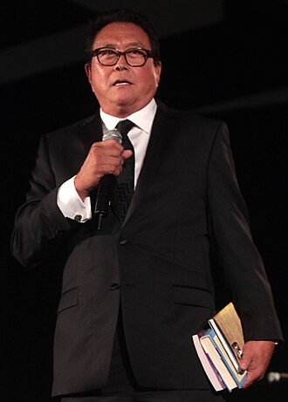
Роберт Кіосакі:
«У нас достатньо часу, щоб зробити все, що ми по–справжньому хочемо. Якщо ви, як багато людей, дуже зайняті, щоб успішно працювати, то майте на увазі, що є безліч людей, які зайняті набагато більше, ніж ви, але встигають зробити більше. У них не більше часу. Вони просто набагато краще його використовують!»

Slide 6
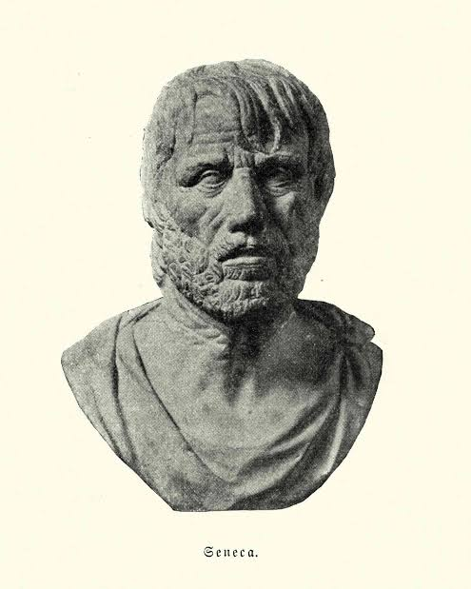
Науковий підхід до організації часу
У 2000 років тому в Стародавньому Римі відомий мислитель Сенека запропонував розділяти весь час витрачений з користю:
гарний;
поганий;
нікчемний.
Сенека також почав вести постійний облік часу в письмовому вигляді. Мислитель говорив, що проживаючи певний період часу, необхідно оцінювати його з точки зору повноти.
У подальшій історії управління часом ці ідеї були покладені в основу такого поняття як «особиста ефективність».

Slide 7
Основні поняття тайм–менеджменту
Управління часом (від англ. time management) – сукупність методик оптимальної організації для виконання поточних завдань, проектів та календарних подій.
Спочатку управління приписувалося лише бізнесу або трудовій діяльності, але з часом термін розширився, включивши особисту діяльність.
Система управління часом складає поєднання процесів, інструментів, техніки і методів.
Звичайне управління часом є необхідністю в розвитку будь–якого проекту, оскільки визначає час завершення проекту і масштаб .

Slide 8
Час – це унікальний ресурс.
Його не можна накопичити, як гроші або сировину.
Хочемо ми чи не хочемо, але мусимо витрачати його за твердою ціною – 60 секунд за хвилину.
Його не можна ввімкнути або вимкнути, замінити або відшкодувати.
Час – найбільш безжалісний і негнучкий елемент нашого існування.
Проте ми можемо проаналізувати, як ми витрачаємо його.
Як і будь–який інший ресурс, його можна використовувати або ефективно, або неефективно.

Slide 9
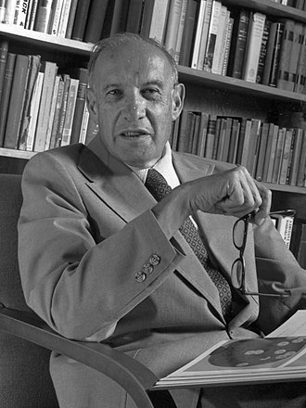
Пітер Друкер зазначив: «Запас часу нескінченно малий, і якщо ви не можете управляти ним, то вам не вдасться управляти нічим іншим».
Кожному з нас важливо пам’ятати, що час, який ми витрачаємо, належить нам, і потрібно стати його власником. Ми не зможемо управляти своїм часом доти, поки не почнемо управляти собою.

Slide 10
Управління часом
Управління часом – це дія або процес тренування свідомого контролю над кількістю часу, витраченого на конкретні види діяльності, при якому спеціально збільшуються ефективність і продуктивність.

Slide 11
Управління часом
Геннадій Захаренко характеризує тайм менеджмент (управління часом) як міждисциплінарний розділ науки і практики, присвячений вивченню проблем і методів оптимізації витрат часу в різних сферах професійної діяльності .
На думку Стівена Кові, тайм менеджмент у вузькому сенсі – це організація особистого часу кожної людини.
Він актуальний у тих випадках, коли у працівників існує якась свобода вибору, виявляється творча ініціатива.
Коли людина вимушена самостійно приймати рішення, повинна організовувати процес роботи з клієнтами, їй необхідно володіти технологіями організації особистого часу, підвищення ефективності.

Slide 12
Два види тайм менеджменту
особистий;
корпоративний.
У широкому розумінні тайм менеджментом є механізм управління часом компанії. У такому разі основна увага приділяється організації роботи в цілому, а використання робочого часу кожним співробітником – це наслідок правильної побудови корпоративної системи.

Slide 13
Методи (інструменти) управління часом
планування
розподіл
постановка цілей
делегування
аналіз витрат часу
моніторинг
організація

Slide 14
Принципи та методи тайм–менеджменту
1. Самостійна робота (робота над собою).
Якісну, ефективну систему організації свого часу людина може розробити лише самостійно.
2. Індивідуальність рішення.
В організації особистого часу важливі не загальні правила, а індивідуальний стиль, який людина для себе знаходить.

Slide 15
Принципи та методи тайм–менеджменту
3. Необхідність відстежування власної ефективності.
Використовуючи хронометраж, можна виявити моменти витрат часу, які неможливо пробачити, і виявити його приховані резерви.
4. Мислення, направлене на ефективність.
Первинну роль відіграє безпосередня зміна мислення.
5. Досяжність і невичерпність резервів ефективності.
Основоположний принцип, поряд з яким незрівнянні жодні технологічні питання. Якщо припустити, що резерви ефективності, розвитку і самовдосконалення не лише реально досяжні, але і потенційно невичерпні, пошук потрібного рішення і розробка необхідного методу – питання чисто тактичні і вирішувані.

Slide 16
Процеси управління часом
Аналіз.
Моделювання стратегій з врахуванням проведеного аналізу.
Формування цілі: постановка мети або визначення ключового напряму розвитку.
Визначення і формулювання мети (цілей).
Планування і розставляння пріоритетів. Розробка плану досягнення поставлених цілей і виділення пріоритетних (первинних) завдань для виконання.
Реалізація – конкретні кроки і дії відповідно до наміченого плану і порядку досягнення цілі.
Контроль досягнення мети, виконання планів, підведення підсумків по результатах.

Slide 17
Проектна діяльність
Важливо вести хронометраж і фіксувати результати аналізу хронометражу у вигляді «карток проекту» для їх подальшого вживання в процесі будь–яких проектів або програм.
Картка проекту - запис по параметрах різного характеру показників витрат часу на окремі завдання.

Slide 18
Планування
Щоденне планування є необхідною умовою для підвищення продуктивності та ефективного управління часом.
Правило 6 «П» говорить: правильне попереднє планування попереджує погані показники.
Планувати і думати потрібно завжди на папері. Якщо мети немає на папері, то вона не існує. Перелік завдань – це свого роду карта, яка не дасть збитися з шляху до наміченої мети.

Slide 19
Хист планування
Робота зі списком запланованих справ в перший же день збільшує продуктивність на 25%.
Готувати список завдань, які потрібно зробити завтра, слід звечора. Прийшовши на роботу, завжди є орієнтир, з чого почати свій день.
Планувати слід від більшого до меншого, від довгострокового до короткострокового, від цілей життя до плану на день.
Кожній задачі ставити фіксовані терміни. Складне завдання завжди слід ділити на дрібні підзадачі.
Планування означає підготовку до реалізації цілей і впорядкування робочого часу.
При витраті 10 хвилин на планування робочого часу можна щодня заощадити до двох годин.

Slide 20
Завдання тайм менеджменту
Полягає в тому, щоб вчасно визначити головну справу.
Розстановка пріоритетів дозволяє ефективно управляти списком намічених справ, надаючи кожній задачі свій рівень важливості.
Після визначення важливої справи слід оцінити наслідки у разі її виконання або невиконання.
Важливе завдання має серйозні наслідки, якщо не буде виконане вчасно.

Slide 21
Методи тайм менеджменту
1. Принцип Паретто (у співвідношенні 80:20).
Цей принцип означає, що в середині даної групи або сукупності окремі малі частини є більш значимими, ніж загалом в цій групі. Відповідно до цієї теорії можна зробити висновок відносно використання робочого часу фахівця: за перших 20% витраченого часу досягається 80% результату. 80% витраченого часу, що залишилися дають лише 20% загального результату.

Slide 22
Методи тайм менеджменту
2. Принцип Ейзенхауера.
Президент США Дуайт Девід Ейзенхауер запропонував просту методику для визначення пріоритетів серед списку всіх поточних дій, що реалізуються з допомогою градації задач стосовно їхньої терміновості та важливості.

Slide 23
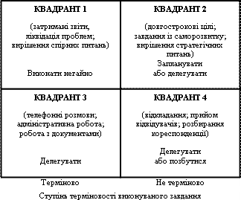
Принцип Ейзенхауера
Важливо
Не важливо

Slide 24
Принцип Ейзенхауера
Прискорений аналіз за принципом Ейзенхауера – це принцип, що є допоміжним в тих випадках, коли необхідно терміново прийняти рішення про пріоритетність виконання завдань.
Термінові (важливі) завдання. Їх виконує менеджер.
Термінові (менш важливі) завдання. Менеджер може передоручити їх рішення іншим особам.
Менш термінові (важливі) завдання. Менеджерові необов’язково вирішувати їх відразу, але вирішити їх він може пізніше сам.
Менш термінові (менш важливі) завдання. Менеджер повинен передоручити їх рішення іншим особам.

Slide 25
Методи тайм менеджменту
3. Метод АВС.
Ця техніка заснована на тому, що частини у відсотках найбільш важливих і найменш важливих справ в сумі залишаються незмінними. Всі завдання підрозділяються на три класи відповідно до їх значущості.

Slide 26
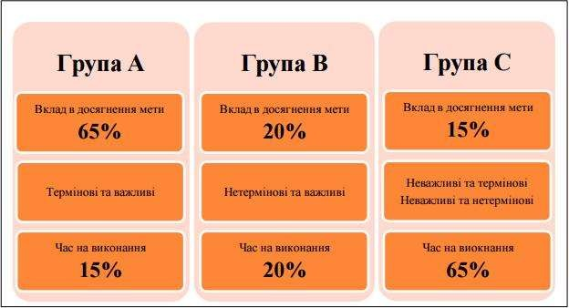
Метод АВС

Slide 27
Метод АВС
Аналіз ABC базується на трьох закономірностях
Найбільш важливі справи складають 15% загальної їх кількості, якими займається фахівець. Вклад цих завдань для досягнення мети складає близько 65%;
Важливі завдання складають 20% загальної їх кількості, значущість їх для досягнення мети приблизно дорівнює 20%;
Менш важливі (малоістотні) завдання складають 65% загальної їх кількості, а їх значущість дорівнює 15%.

Slide 28
Метод АВС
Для використання ABC–аналізу необхідно слідувати наступним правилам:
скласти список всіх майбутніх завдань
систематизувати їх за важливістю і встановити черговість
пронумерувати ці завдання
оцінити завдання відповідно за категоріями A, B і C
завдання категорії А (15% загальної їх кількості) вирішує перший керівник
завдання категорії B (20%) підлягають передорученню
завдання категорії C через свою малозначимість підлягають обов’язковому передорученню.

Slide 29
Дякую за увагу!
Чітко визначивши найбільш важливі справи і терміни їх виконання, можна з легкістю контролювати події та володіти світом.
Таким чином, з’явиться шанс досягти найкращих результатів.
Причому зробити це можна за той самий час.

